Slide 1
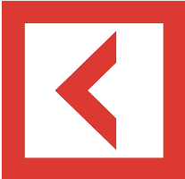
Автономная некоммерческая организация среднего профессионального образования «Цифровой колледж «Синергия» КУРСОВОЙ ПРОЕКТ МДК.01.02 Разработка кода информационных систем по теме «Положение о сервисе совместного использования общего имущества, закрепленного на праве оперативного управления за ГБУ РС (Я) «Служба эксплуатационно-технического обеспечения»»
Выполнил работу
Третьяков Эльдар Вадимович
Обучающийся группы ИСИП 23/9 Р
г. Якутск, 2026 г.

Slide 2
Введение
В современных условиях цифровизации возрастает необходимость автоматизации процессов аренды помещений и обработки заявок пользователей. Разработка веб-приложения позволяет значительно упростить взаимодействие между клиентами и администрацией сервиса аренды.

Slide 3
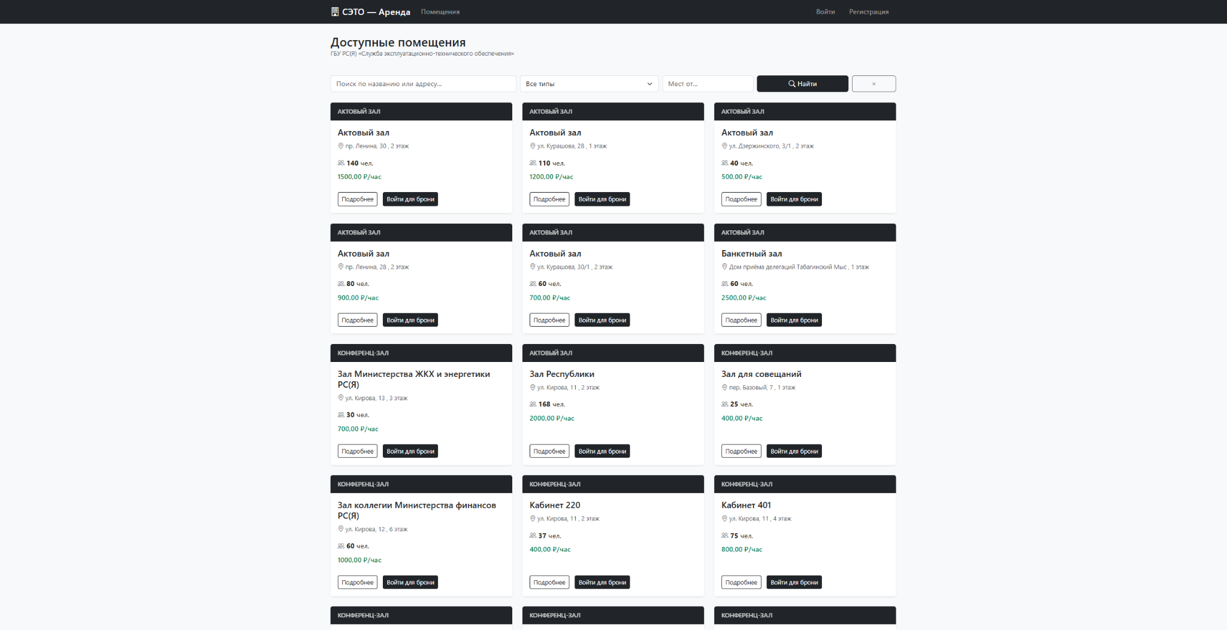
Главная страница
Главная страница содержит каталог помещений с краткой информацией о стоимости аренды, вместимости и адресе. Пользователь может выбрать подходящее помещение и перейти к бронированию.

Slide 4
Актуальность
Проблема: традиционное планирование (бумажные журналы, устные договорённости) не даёт прозрачности и ведёт к конфликтам при одновременном бронировании помещений.
Актуальность для ГБУ РС(Я) «СЭТО»: • Разнородный фонд помещений (от актовых залов до переговорных) • Широкий круг пользователей (сотрудники, подведомственные организации, сторонние арендаторы) • Приоритетные категории пользователей (гибкое управление очередностью)
Эффект от автоматизации: снижение конфликтов при бронировании на 60–75%, сокращение нагрузки на сотрудников, ускорение решений.
Соответствие госполитике: реализует приоритеты цифровой трансформации госуправления (НП «Цифровая экономика РФ»).

Slide 5
Введение
Положение о сервисе совместного использования имущества ГБУ РС(Я) «СЭТО» (утверждено руководством Управления делами Главы и Правительства РС(Я), обязательно для всех)
Объекты: актовые, конференц-, спортивные залы, комнаты отдыха и др. помещения общего пользования.
Цель (п. 1.2): справедливый и прозрачный доступ, оптимизация использования, минимизация конфликтов при бронировании.
Субъекты (п. 1.3): сотрудники, ссудополучатели, сторонние арендаторы и иные лица.
Паспортизация (п. 2.2): каждый объект имеет паспорт (площадь, вместимость, оборудование, график, особые условия) — единая база для бронирования.
Структура документа: бронирование, правила использования, ответственность, споры, техобслуживание и др. → полное регулирование.
Значение для автоматизации: Положение задаёт бизнес-логику ИС (обязательные поля, приоритеты, сроки заявок) → основа для технического задания.

Slide 6
Выбор технологического стека и архитектуры системы
Технологический стек ИС бронирования СЭТО
Архитектура: трёхзвенная клиент-серверная (уровень представления, бизнес-логики, хранения данных) → независимость, масштабируемость
Back-end: Python + Django
Готовые модули: аутентификация, роли (сотрудники/арендаторы/администраторы), ORM, админ-панель, формы
Front-end: React.js + Bootstrap + FullCalendar
Динамическое обновление расписания без перезагрузки страницы
Интерактивный календарь бронирований
БД: PostgreSQL
Транзакции с высоким уровнем изоляции – защита от гонки данных
Работа с диапазонами дат – проверка пересечений бронирований
Взаимодействие: REST API – возможность подключения мобильных приложений без изменения сервера

Slide 7
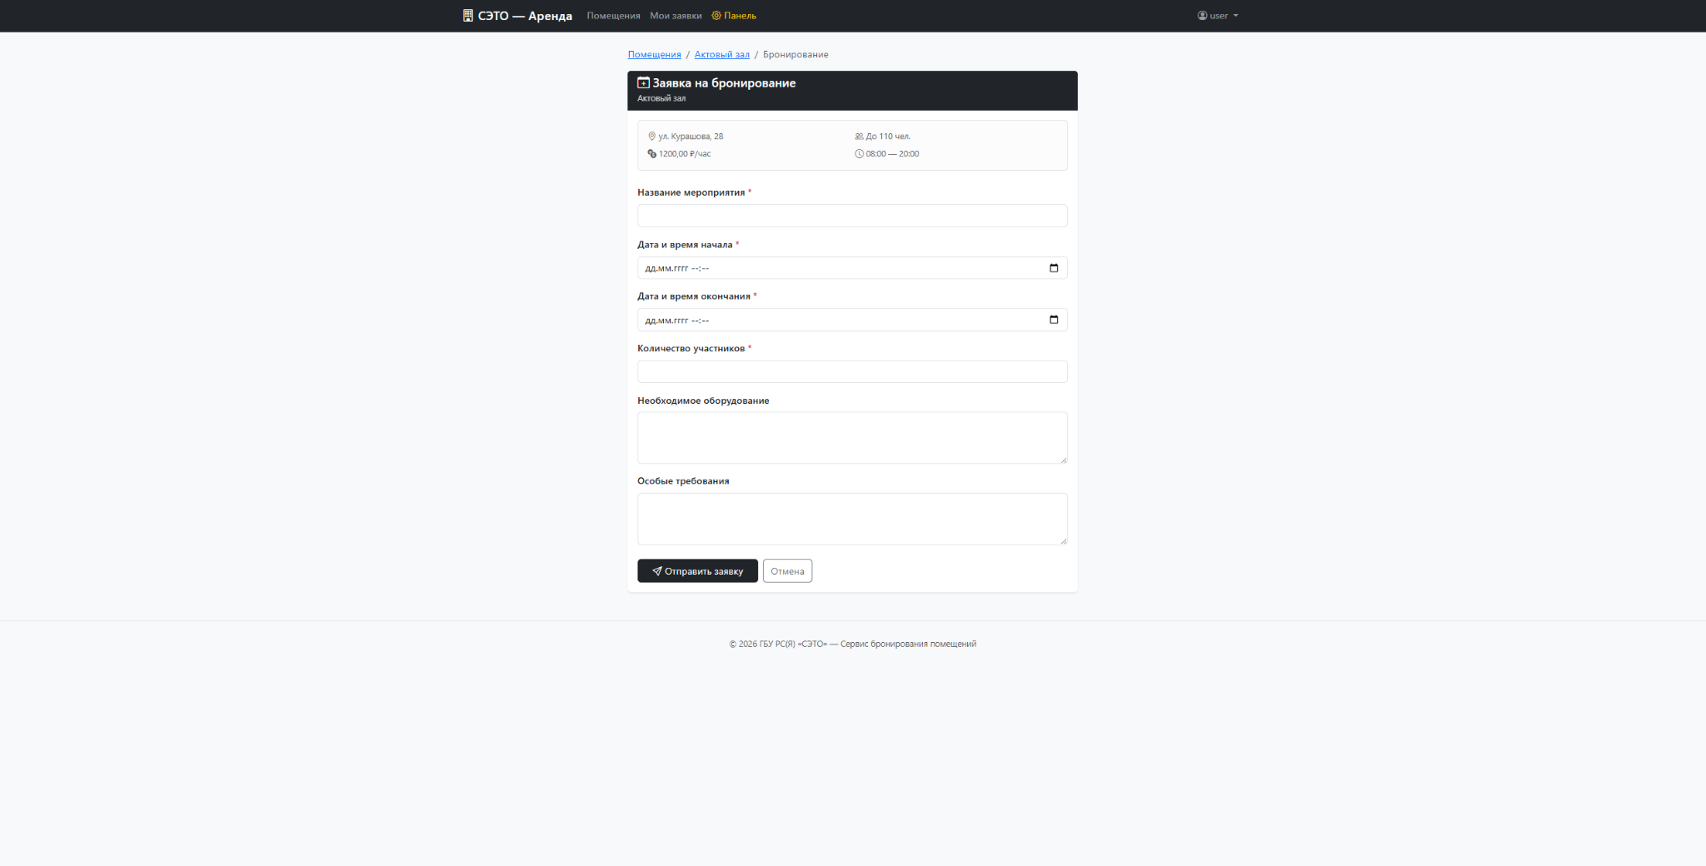
Форма бронирования
Форма бронирования позволяет пользователю оформить заявку на аренду помещения. В заявке указываются дата, время проведения мероприятия, количество участников и дополнительные требования.

Slide 8
Тестирование проекта
В процессе тестирования была проверена работа основных функций системы: • регистрация пользователей; • авторизация; • оформление бронирования; • работа базы данных; • корректность отображения интерфейса.

Slide 9
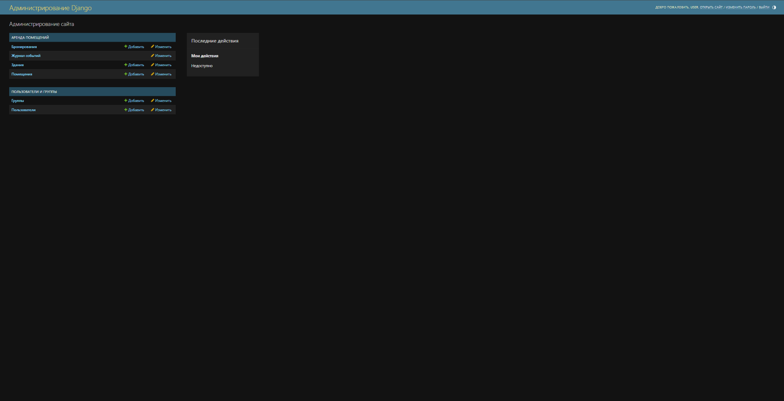
Административная панель
Административная панель предназначена для управления системой. Администратор может добавлять помещения, просматривать заявки, редактировать данные пользователей и контролировать работу сервиса.

Slide 10
Преимущества системы
Разработанная система позволяет: • автоматизировать процесс аренды; • ускорить обработку заявок; • повысить удобство пользователей; • сократить нагрузку на администрацию; • централизованно хранить информацию.

Slide 11
Заключение
В результате выполнения проекта была разработана система аренды помещений. Созданное веб-приложение соответствует современным требованиям и может использоваться как основа для дальнейшего развития полноценного сервиса аренды.

Slide 12
Спасибо за внимание

